Slide 1
废弃钢渣资源综合利用项目选址选址 审批公示 禄劝彝族苗族自治县自然资源局 建设项目行政审批批前公示 项目名称: 废弃钢渣资源综合利用项目选址 申报类别： 项目选址 申报单位: 禄劝工业园区管理委员会 公示类别： 批前公示 公示时间： 7个工作日（ 2023.4.26—2023.5.8） 公示媒体： 禄劝政务网 公示组织单位： 禄劝彝族苗族自治县自然资源局
建设项目选址位置：
废弃钢渣资源综合利用项目拟选址位于禄劝县崇德街道办洗马塘南部片区北环1号路右侧（球团厂背后），拟用地面积约为35.8亩（最终以实测面积为准）。
备注：对以上公示项目有异议者，请在公示期限内以书面形式将意见和建议反馈到禄劝彝族苗族自治县自然资源局。
（联系电话：68913475 ）
禄劝彝族苗族自治县自然资源局 2023 年4月25日

Slide 2
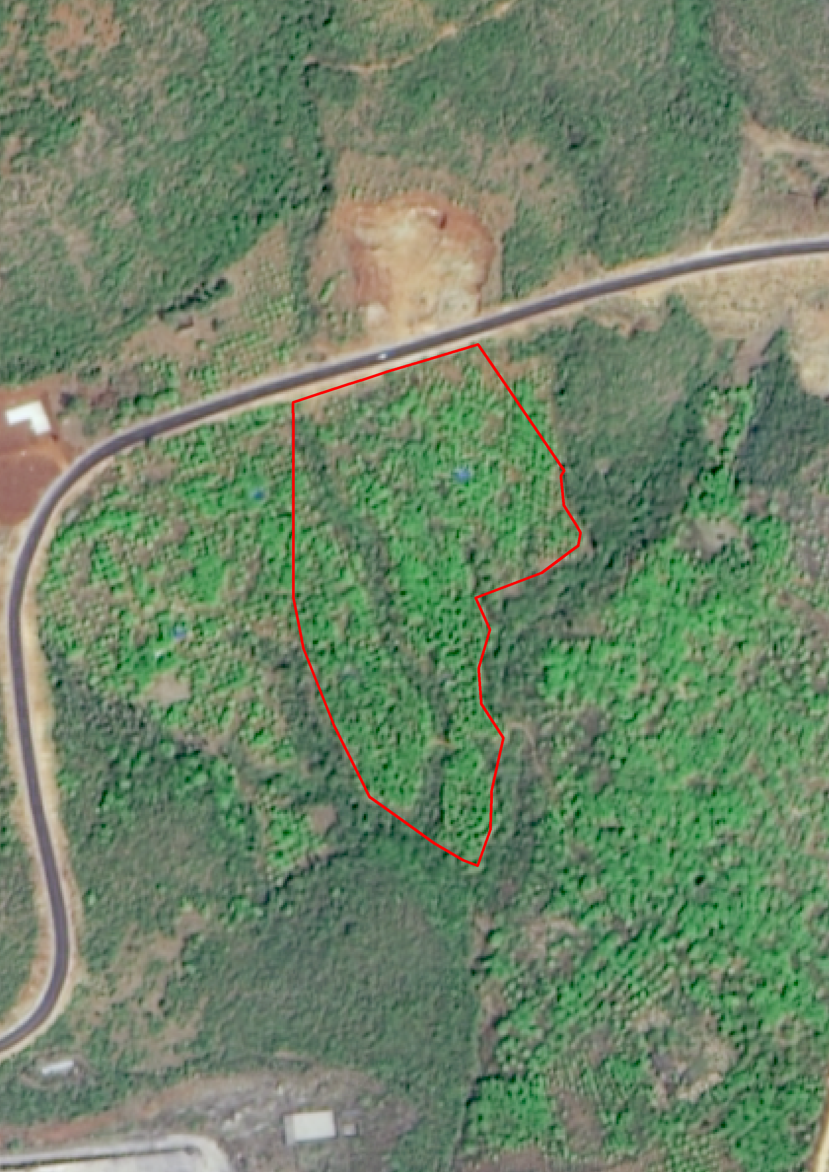
废弃钢渣资源综合利用项目选址位置图

